Slide 1
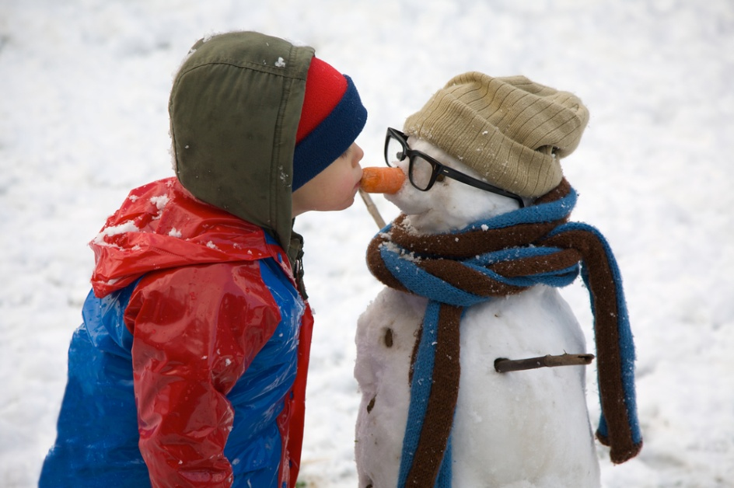
Игры и физические упражнения на прогулке зимой

Slide 2
ОСНОВНЫЕ ФОРМЫ ОРГАНИЗАЦИИ РАБОТЫ ПО ФИЗИЧЕСКОМУ ВОСПИТАНИЮ ДЕТЕЙ НА ПРОГУЛКЕ
Правильная организация физического воспитания детей в повседневной жизни обеспечивает выполнение двигательного режима, необходимого для здорового физического состояния ребенка и его психики в течение дня.
Целесообразное чередование различной по характеру деятельности детей, требующей, с одной стороны, определенного умственного напряжения и, с другой — активного отдыха, предусматривает профилактику утомления нервной системы, поддержания у ребенка жизнерадостного настроения и оптимальной работоспособности организма.
Оздоровительные и воспитательно-образовательные задачи программы физического воспитания детей осуществляются в различных формах: подвижные игры, индивидуальная работа с отдельными детьми и с небольшими группами, самостоятельные занятия детей различными видами физических упражнений и элементы спортивных игр. *

Slide 3
ПОДВИЖНЫЕ ИГРЫ Подвижные игры классифицируются по разным параметрам:
по возрасту,
по степени подвижности ребенка в игре (игры с малой, средней, большой подвижностью),
по видам движений (игры с бегом, метание и т.д.),
по содержанию (подвижные игры с правилами и спортивные игры).
К подвижным играм с правилами относятся сюжетные и несюжетные игры.
К спортивным играм — баскетбол, городки, настольный теннис, хоккей, футбол и др.

Slide 4
Подбор и планирование подвижных игр
Подбор и планирование подвижных игр зависят от условий работы каждой возрастной группы:
общего уровня физического и умственного развития детей,
их двигательных умений,
состояния здоровья каждого ребенка, его индивидуальных типологических особенностей,
времени года,
места проведения,
интересов детей.

Slide 5
При подборе сюжетных игр принимаются во внимание сформированность у ребенка представлений об обыгрываемом сюжете. Для лучшего понимания игрового сюжета педагог проводит предварительную работу с ребенком: читает художественные произведения, организует наблюдения за природой, повадками животных, деятельностью людей различных профессий (пожарными, водителями, спортсменами и т.д.), просматривает видео-, кинофильмы, проводит беседы.
Значительное внимание педагог уделяет подготовке атрибутов игры. Педагог изготавливает их вместе с детьми или в их присутствии (в зависимости от возраста).
Важно правильно организовать игру в зависимости от содержания, очередности выполнения заданий. Она может быть проведена одновременно со всеми детьми или с небольшой группой. Педагог варьирует способы организации игр в зависимости от их структуры и характера движений. Он продумывает способы сбора детей на игру и внесение игровых атрибутов. *

Slide 6
Методика проведения подвижной игры *
Сбор детей на игру. Собрать детей на игру можно разными приемами. В младшей группе воспитатель начинает играть с 3—5 детьми, постепенно к ним присоединяются остальные. Иногда он звонит в колокольчик или берет в руки красивую игрушку (зайчика, мишку), привлекая внимание малышей и тут же вовлекая их в игру.
С детьми старших групп следует заранее, еще до выхода на участок, договориться, где они соберутся, в какую игру будут играть и по какому сигналу ее начнут (слово, удар в бубен, колокольчик, взмах флажком и т. д.).
В старшей группе воспитатель может поручить своим помощниками — наиболее активным детям собрать всех для игры. Есть и другой прием: распределив детей по звеньям, предложить по сигналу собраться в установленных местах как можно быстрее (отметить, какое звено скорее собралось).
Собирать детей надо быстро (1—2 мин), потому что всякая задержка снижает интерес к игре.
Руководство воспитателя подвижной игрой состоит в распределении ролей в играх. Водящего педагог может назначить, выбрать с помощью считалки, может предложить детям самим выбрать водящего и попросить их затем объяснить, почему они поручают роль именно этому ребенку; он может взять ведущую роль на себя или же выбрать того, кто желает быть водящим. В младших группах роль водящего выполняет вначале сам воспитатель. Он делает это эмоционально, образно. Постепенно ведущие роли поручаются детям.*

Slide 7
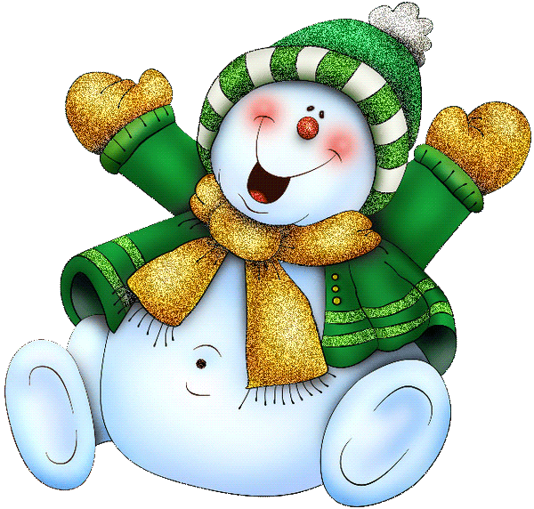
Условия для двигательной деятельности дошкольников зимой
В холодное время года активность детей снижается. Тяжелые одежда и обувь, ветер, мороз, снег ограничивают движения детей. Но недостаток подвижности снижает деятельность всех органов и систем организма, уменьшает сопротивляемость заболеваниям, поэтому необходимо создавать условия для двигательной деятельности дошкольников зимой.
Используют зимние условия для упражнений детей в следующих движениях: ходьба по следам, ходьба поднимая колени, приставным шагом вправо и влево, восхождение на горку и спуск с нее, ходьба змейкой между прутиками, вокруг сугроба. Ходьба по снежному валу прямо, боком, приставными шагами, перешагиванием через снежки, палочки. Бег до дерева, куста, змейкой, с горки на горку, наперегонки, с ловлей и увертыванием.
Прыжки, продвигаясь вперед (расстояние 3-4 м), спрыгивание со снежного вала или бугорка, прыжки вокруг сугроба на двух и на одной ноге. Подлезание под ветку, в снежном тоннеле. Метание в вертикальную и горизонтальную цель, на дальность, метание вверх (выше куста, дерева).*

Slide 8
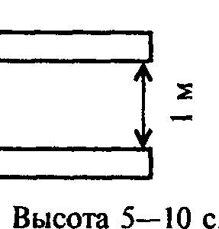
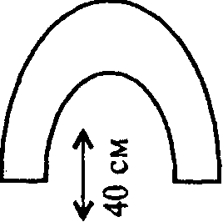
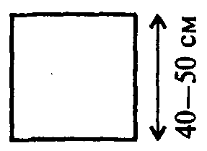
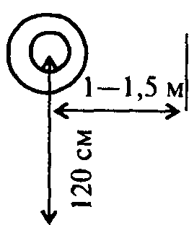
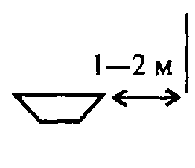
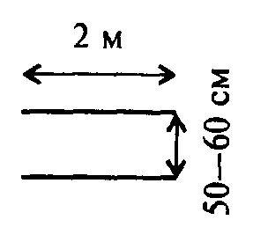
Оборудование Группа | Дорожка для перешагивания | Ворота для подлезания | Стенка для перелезания | Дорожка для скольжения | Мишень вертикальная | Мишень горизонтальная
II младшая
средняя | Высота 10-15 см | 40 см | 50-60 см | Длина 2-3 м | Высота 150 см До мишени 1,5-2 м | До мишени 2-2,5 м
старшая | Высота 25-30 см | 40-50 см | 60-70 см | Длина 3-4 м | Высота 220 см До мишени 3-4 м | До мишени 3,5-4 м
подготовительная | Высота 30-35 см | 40-50 см | 70-80 см | Длина 4-5 м | Высота 250 см До мишени 4-5 м | До мишени 4-5 м

Slide 9
Игры на снежной площадке
Скатай шар. Продолжительность игры 4-5 мин. Играющие начинают катать снежный ком, стараясь делать его как можно большим, соревнуются, у кого больше получился.
Сбей кеглю. На возвышении (снежный вал, пень) ставят кеглю. Ребята по очереди метают снежки, целясь в предмет.
Веселые снежинки. Играющие разбегаются по площадке. Взрослый: «Ветер подул, закружил снежинки» - ребята кружатся на том месте, где их застал сигнал. Взрослый: «Снежиночки - пушиночки устали на лету, кружиться перестали, присели отдохнуть» - малыши приседают. Затем дети разбегаются по площадке, игра повторяется.
Не попади в сугроб. На площадке насыпается небольшой сугроб или кладется снежный ком. Играющие берутся за руки, образуют круг и по команде тянут друг друга на сугроб. Проиграл тот, кто попадет в сугроб или столкнет в сторону ком.
Заморожу! Ребята стоят по кругу, водящий (им может быть и взрослый) – в центре. Прыгают на двух ногах со словами «Не боюсь» и при этом то разводят руки в стороны, то прячут их за спину. Водящий старается дотронуться до игрока, у которого руки подняты в стороны, -«заморозить».

Slide 10
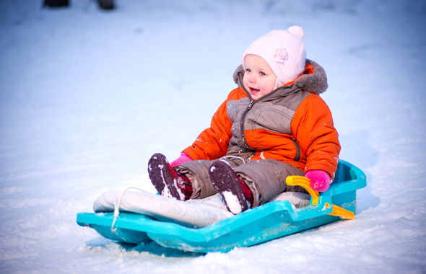
Катание на санках.
Увлекает детей если в него включаются разнообразные задания. Дети возят друг друга «тройками», устраивают веселый поезд, катаются, сидя на конце санок спиной вперед и отталкиваясь ногами.
Во время катания на санках можно дать детям интересные игровые задания. Например, 2-3-санок ставят параллельно друг другу. Расстояние между ними 2-3шага. Каждый ребенок становится рядом со своими санками, справа или слева. По сигналу взрослого дети обегают свои санки, стараясь как можно быстрее вернуться на исходное место. Можно усложнить задание: вернувшись на исходное место, повернуться лицом к санкам и присесть, опираясь о санки руками, или сесть на них.
Для развития чувства равновесия, ловкости можно проводить такое упражнение: ребенок становится сбоку санок лицом к ним. Нужно осторожно, спокойно встать на санки, а затем сойти с них с другой стороны. Старшие дошкольники могут выполнять задание, связанные с перешагивание санок.

Slide 11
Скольжение по ледяным дорожкам
С санками можно проводить простые увлекательные игры-эстафеты. Ребенок, например, бежит, опираясь на конец санок руками. Добежав до какого-либо ориентира (сугроба, снеговика), расположенного на расстоянии 5-6м от исходной позиции, он обегает его и возвращается на место. Если в игре участвует много детей, то выбирают несколько предметов-ориентиров для обегания. Проводить можно и парные соревнования.
К играм можно добавить и катание на санках с гор. Съезжая с горки можно выполнять задания, которые воспитывают ловкость и решительность: поднять флажок, попасть снежком в цель, проехать в «воротики», завернуть в конце спуска в указанное место.
Разбегаться и скользить по дорожке стоя или присев. В момент скольжения можно повернуться кругом, присесть и снова выпрямиться, скользить боком, на одной ноге, во время скольжения поймать брошенный снежок.
Скатываться можно и с невысоких горок. Можно скользить вдвоем, втроем, положив руки на впереди стоящего.*

Slide 12
ИНДИВИДУАЛЬНАЯ РАБОТА С ДЕТЬМИ ПО ФИЗИЧЕСКОМУ ВОСПИТАНИЮ
Эта работа строится на основе обязательных знаний возрастных и тщательного изучения индивидуальных особенностей детей. Она требует чуткого отношения к ребенку.
Воспитатель учитывает состояние здоровья, физического развития, появляющиеся симптомы каких-либо отклонений от нормы (признаки начальной деформации позвоночника, стопы, временное ослабление сердечной деятельности в связи с перенесенным заболеванием).
В каждой возрастной группе находятся дети, относящиеся к различным типам нервной системы. Одни из них — уравновешенные, но с более живой или замедленной реакцией на окружающее, другие — чрезмерно возбудимые или, наоборот, очень чувствительные, с пониженной реакцией, застенчивые, требующие осторожного подхода.
Индивидуальные особенности нервной системы проявляются во всем поведении ребенка, отношении его к окружающему, в темпе и прочности усвоения знаний и навыков. Наблюдение ребенка в повседневной жизни, анализ его поведения и деятельности, беседы с родителями — все это дает возможность воспитателю уяснить его индивидуальные особенности и наметить задачи, содержание и методы работы.

Slide 13
ИНДИВИДУАЛЬНАЯ РАБОТА С ДЕТЬМИ ПО ФИЗИЧЕСКОМУ ВОСПИТАНИЮ
Для каждого ребенка предусматривается различная помощь: одному — в усвоении программных требований и тем самым увеличение возможностей одновременного овладения знаниями и навыками со всеми детьми, повышение эмоционального жизненного тонуса, самостоятельности, укрепление веры в себя; другим— в выработке сдержанности, регулировании их поведения в общем коллективе детей.
На основе учета особенностей каждого ребенка задачи индивидуальной работы по физическому воспитанию заключаются в обучении детей, не усваивающих программный материал в общем со всеми темпе; в своевременном исправлении дефектов осанки и стопы; в улучшении физического развития ослабленных детей; в активизации малоподвижных, застенчивых детей и повышении их эмоционального тонуса.
Успех этой формы работы, зависит от умения воспитателя найти для каждого ребенка, нуждающегося в его помощи, удачный момент для занятия и верный доброжелательный тон без обижающей ребенка снисходительности.
Добиваясь успеха при обучении двигательным действиям, воспитатель не только предлагает ребенку правильно выполнить упражнение, например по его образцу, но и старается вызвать интерес к задаче. Он обращает его внимание на основные опорные признаки выполнения, ориентирующие ребенка на главное, помогает ему понять, в чем заключается задача, и на основе этого предлагает решить ее самостоятельно.*

Slide 14
САМОСТОЯТЕЛЬНАЯ ДЕЯТЕЛЬНОСТЬ ДЕТЕЙ Не менее важное значение имеет самостоятельная двигательная деятельность детей на прогулке.
У ребенка сильная потребность в движениях, однако, чтобы они не были бесцельными и случайными, необходимо целенаправленное руководство воспитателя. Нужно своевременно предлагать интересную для ребенка деятельность, периодически корректировать ее, дозировать время.
Занимаясь самостоятельно, ребенок сосредоточивает внимание на действиях, ведущих к достижению увлекающей его цели.
Добиваясь успешного ее осуществления, он изменяет способы действий, сопоставляя их и выбирая наиболее целесообразные.
Следовательно, этот процесс вызывает определенное напряжение мысли, связанное с проверкой на практике, проявление настойчивости, целеустремленности.
Стимулом самостоятельной двигательной деятельности детей всех возрастных групп служит прежде всего наличие в группе или на участке различных игрушек, мелких и крупных физкультурных пособий.
Большое место в самостоятельной деятельности детей должны занимать подвижные игры с правилами: они развивают инициативу, организаторские умения, вырабатывают критерии оценки поведения участников в игре и в выполнении правил, сближают детей.

Slide 15
Требования, предъявляемые к подбираемым играм и упражнениям:
Все упражнения и игры должны соответствовать анатомо-физиологическим и психологическим особенностям детей, быть простыми по содержанию, доступными и вызывать интерес у детей;
Начиная игру, педагог объявляет ее название и напоминает детям правила. Это напоминание должно быть ясным, точным и немногословным, так как дошкольники не обладают необходимой выдержкой и хотят как можно быстрее начать играть. Во время объяснения игры у ребят значительно учащается пульс. Очевидно, слушая рассказ педагога, они уже мысленно участвуют в игре, выполняют движения и стремятся достичь цели.
В процессе игры педагог должен дозировать физическую нагрузку, учитывая подготовленность детей, длительность игры, характер упражнений, входящих в нее, количество повторений и интервалы отдыха между ними.
Воспитателям следует быть внимательным к ребенку: покраснение лица, частое «шумное» дыхание, возбуждение, конфликты с детьми нарушение координации движений – признаки чрезмерной нагрузки. Необходимо тактично переключить дошкольника на менее подвижную деятельность, но не наказывать полным прекращением движений, когда разгоряченный игрой ребенок может переохладиться.

Slide 16
Регулярное проведение прогулок совершенствует двигательные навыки детей, закаливает организм, воспитывает выносливость, обновляет жизненные впечатления, содействует познанию окружающего.

